Slide 1
Игра "Сапер" на Python
Работу выполнил студент: Стрельцов Михаил Анатольевич
Группа 151319

Slide 2
Основные правила и цель игр
Сапер - это одиночная игра головоломка, где стоит главная задача перед игроком найти все "заминированные" клетки.
Игрок открывает ячейки, стараясь не открыть ячейку с миной. Если игрок открывает ячейку с миной он проигрывает. Если под открытой ячейкой мины нет, то игроку показывается число, которое показывает, сколько соседних ячеек заминировано. Используя эти числа игрок пытается рассчитать расположение мин.
Существуют различные варианты и особенности игры «Сапёр» многопользовательские режимы и разные формы ячеек, но в данном приложении представлена игра приближённая к игре в ранних версиях OC Windows.
.

Slide 3
Использованные библиотеки Python
Для разработки приложения использовалась библиотека PyQt5.
PyQt5 - это набор Python библиотек для создания графического интерфейса на базе платформы Qt5 от компании Digia.

Slide 4
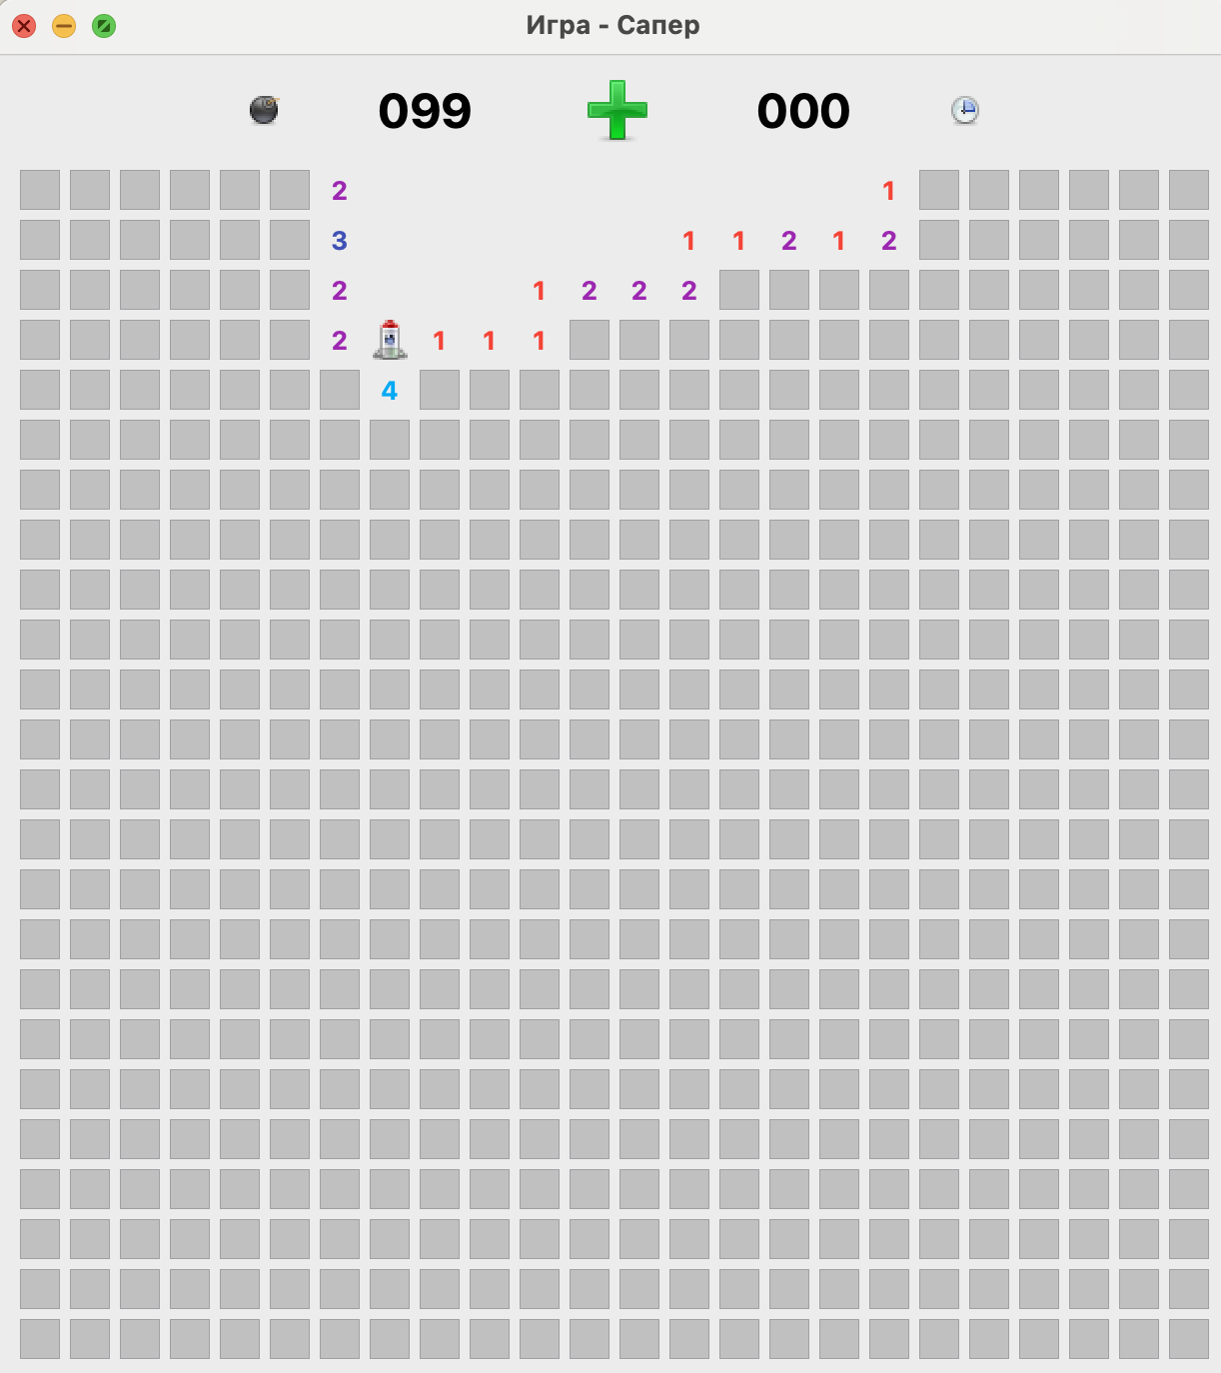
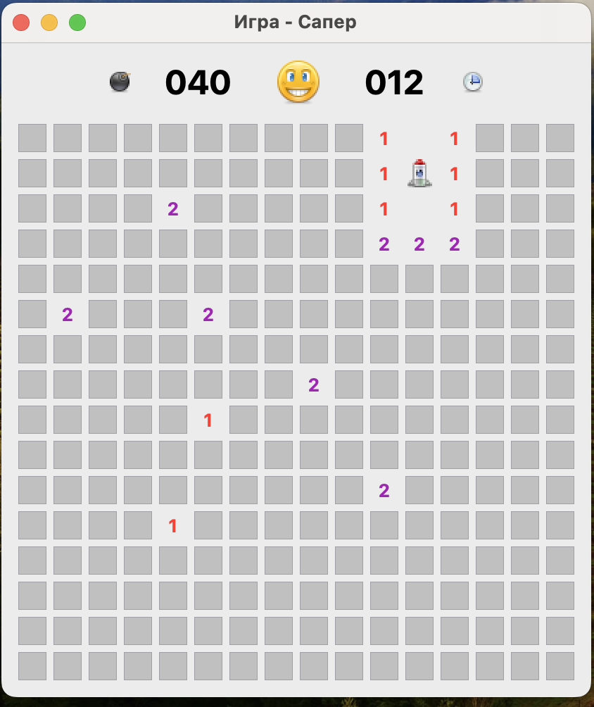
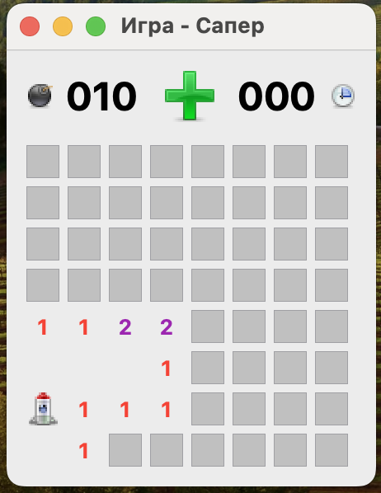
Уровни сложности и режимы игры
В игре представлено 3 уровня сложности:
3 уровень 99 мин 24x24 клеток
2 уровень 40 мин 16x16 клеток
1 уровень10 мин 8x8 клеток

Slide 5
Основные функции игры сапер
Наименование функции
За что отвечает
MainWindow(QMainWindow)
Отвечает за инициализацию интерфейса, управление игровым процессом, обновление таймера и обработку событий игры.
init_map(self)
Инициализирует игровое поле, добавляя кнопки (PositionSquare) в сетку.
reset_map(self)
Сбрасывает игровое поле, очищая его и размещая мины в новых случайных позициях.
get_surrounding(self, x, y)
Для определения количества мин вокруг.
reveal_map(self)
Открывает все клетки игрового поля, используется при проигрыше.
expand_reveal(self, x, y)
Раскрывает соседние клетки без мин вокруг данной клетки, реализуя механизм "раскрытия".
trigger_start(self, *args)
Запускает таймер и устанавливает статус игры в "игра идет" при первом клике.

Slide 6
Основные функции игры сапер
Наименование функции
За что отвечает
Обновляет таймер на экране, отображая время с начала игры, если статус игры PLAYING.
update_timer(self)
game_over(self)
Вызывается при проигрыше, раскрывает все клетки и устанавливает статус в FAILED.
expand_reveal
Используется для обхода клеток вокруг заданной позиции. Он проверяет каждую соседнюю клетку в пределах одного шага от заданной позиции (x, y) и вызывает click для каждой клетки, которая не является миной.
trigger_start
Переводит игру в состояние (Status.Playing).Запускает отсчет времени (_timer_start_nsecs).

Slide 7
Спасибо за внимание!

